Slide 1
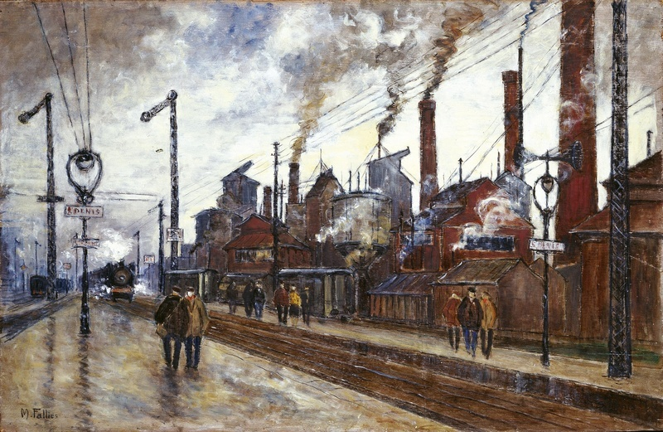
Point de passage et d’ouverture 2 : « 1891 : la fusillade de Fourmies du 1er mai »
Consigne : A partir d’une vidéo et d’articles de presse de l’époque, analyser les causes, les acteurs principaux et le regard porté sur la fusillade de Fourmies, le 1er 1891. Vous montrerez d’abord quelles étaient les revendications des ouvriers grévistes et la réaction des autorités face à ces revendications. Puis, vous mettrez en évidence les différents points de vue sur cet évènement.
Point méthode : Porter un regard critique sur un document
Identifier le point de vue de l’auteur et montrer qu’il existe d’autres points de vue (en tenant compte de la date de parution et de la ligne éditoriale de chacun) ;
Repérer les éléments non-évoqués par le document.
Activité en binôme
RETRONEWS
Le site de presse de la BnF
¤ Objectifs : Identifier les causes, les acteurs et les points de vue sur la fusillade de Fourmies du 1er.
¤ Démarches : travail en binôme – analyser des documents historiques – rédiger un commentaire organisé
¤ Supports :
Les évènements du 1er 1891 racontés en vidéo :
https://www.youtube.com/watch?v=wszfl65nG0o
Les évènements du 1er 1891 vus par la presse :
Le Petit Parisien, Supplément littéraire illustré, 17 mai 1891 : https://www.retronews.fr/journal/le-petit-parisien-supplement-litteraire-illustre/17-mai-1891/115/1073999/1
L’Intransigeant, 4 mai 1891 : https://www.retronews.fr/journal/l-intransigeant/04-mai-1891/44/933109/1
La Presse, 6 mai 1891 : https://www.retronews.fr/journal/la-presse/06-mai-1891/126/562691/1
Le Figaro, 3 mai 1891 : https://www.retronews.fr/journal/le-figaro/03-mai-1891/104/1104169/1
La Justice, 9 mai 1891 : https://www.retronews.fr/journal/la-justice/09-mai-1891/61/948477/1
Le Temps, 10 mai, 1891 : https://www.retronews.fr/journal/le-temps/10-mai-1891/123/652905/1?from=%2Fsearch%23sort%3Dscore%26publishedStart%3D1891-05-10%26publishedBounds%3Dfrom%26indexedBounds%3Dfrom%26tfPublicationsOr%255B0%255D%3DLe%2520Temps%26advancedUi%3Dtrue%26page%3D1%26searchIn%3Dall%26total%3D1&index=0

Slide 2
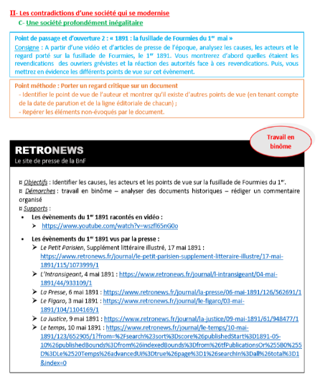
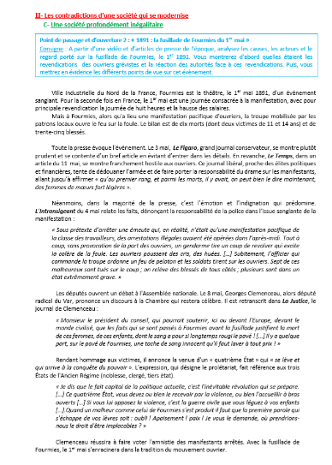
PPO – FOURMIES 1891
TRACE ECRITE – FOURMIES 1891

Slide 3
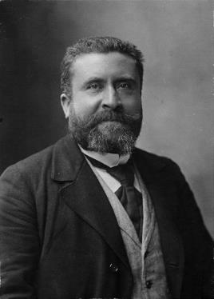
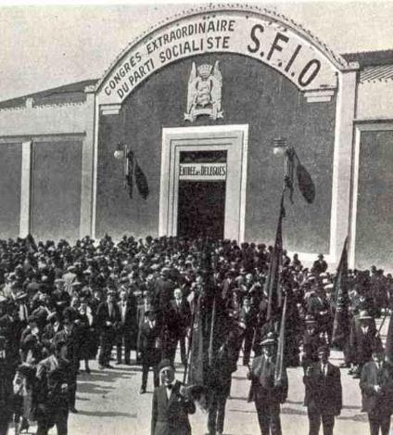

Le syndicalisme et le socialisme tentent d’améliorer le sort de classe ouvrière
Syndicalisme : réformistes ≠ révolutionnaires.
Socialisme = réponse à la dureté de la vie ouvrière → 1905 : création de la Section française de l’Internationale ouvrière (SFIO) par Jean Jaurès.
Nouveaux droits : l’autorisation des syndicats en 1884 + création de la Confédération générale du travail (CGT) en 1895.
Jean Jaurès
Jean Jaurès (1859-1914) est un professeur de philosophie qui prend conscience de la question ouvrière en 1892 à Carmaux lors d’une grève de mineurs. Il est élu député socialiste de Carmaux de 1892 à 1898, puis de 1902 à 1914. Il diffuse ses idées dans son journal L’Humanité (fondé en 1904) et dans la SFIO.

Slide 4
SYNTHESE
Point de passage et d’ouverture 3 : « Le Creusot et la famille Schneider »
Consigne : Par groupe de trois, sur un sujet imposé, vous devez rédiger une analyse de documents à partir d’un corpus documentaire (voir sur Mon Bureau Numérique). N’oubliez pas de respecter la méthode : il s’agit d’exploiter les documents en les éclairant par des connaissances précises. Vous devez organiser vos idées selon un plan logique et cohérant et utiliser un langage précis et rigoureux.
¤ Objectifs : appréhender la notion d’industrialisation (sidérurgie, transports...), le rôle économique et politique d’Eugène Schneider, la transformation des formes et lieux de travail, ainsi que leurs conséquences sociales et politiques pour les ouvriers comme pour leurs familles.
¤ Démarche : travail en groupe – activité mosaïque – analyse de documents – mise en commun (présentation orale)
¤ Supports : diaporama avec documents fournis (voir ProNote et Mon Bureau Numérique)
➢ Activité de groupe
➢ 6 sujets différents (fichiers sur ProNote et sur MBN)
➢ Analyse de documents + présentation orale

Slide 5
Conclusion
Deuxième révolution industrielle
Nouvelles industries
(métallurgie, chimie)
Nouvelles énergies
(pétrole, électricité)
Mutations économiques et sociales
Transformation des territoires
(exode rural, urbanisation)
Evolution du monde du travail
(développement du salariat, essor des emplois industriels)
Conséquences politiques
Tensions sociales
(émeutes xénophobes, grèves, manifestations…)
Développement du syndicalisme et du socialisme
(SFIO, CGT)
Amélioration inégale du niveau de vie
(inégalités sociales, inégalités homme/femmes, inégalités français/étrangers…)

Slide 6
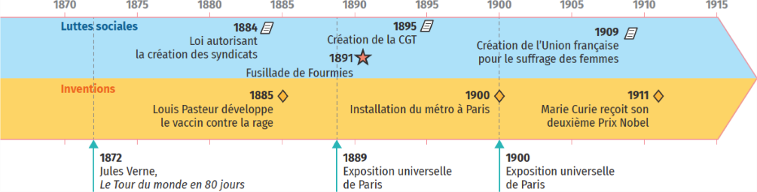
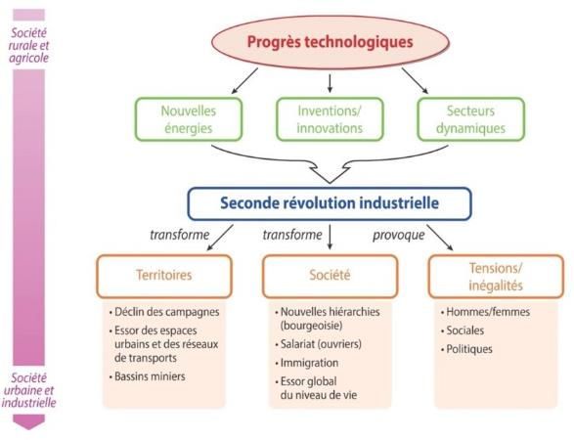
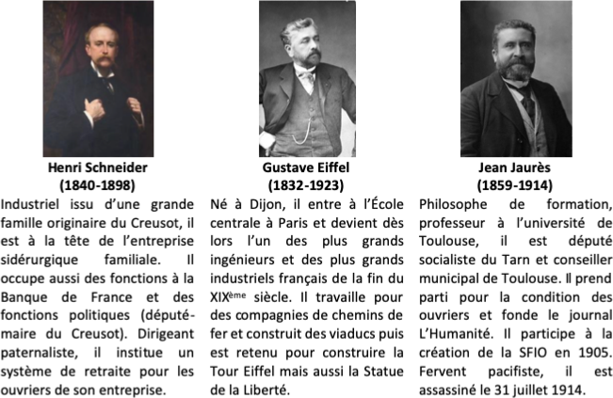
H3 Q3 - PERMANENCES ET MUTATIONS DE LA SOCIÉTÉ FRANÇAISE JUSQU’EN 1914
Dates
Schéma bilan
Personnages
© Magnard Editions, 2019

